Slide 1
Atelier régularisation paie et DSN

Slide 2
1 – Régularisation Accident de travail
2 – Régularisation versement mobilité
3 – Régularisation FNAL
4 – Régularisation Mutuelle

Slide 3
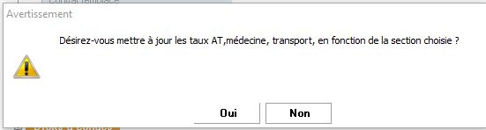
1 – Régularisation accident de travail
Lorsque vous avez un salarié qui change d’établissement, vous pouvez avoir l’application d’un taux d’accident du travail qui n’est pas correct.
En principe, on ne devrait plus retrouver ce cas de figure sauf si le gestionnaire de paie valide le message ci-dessous à non lors d’un transfert d’un salarié
Pour effectuer la régularisation du taux, nous allons passer par la gestion de régularisation via l’assistant

Slide 4
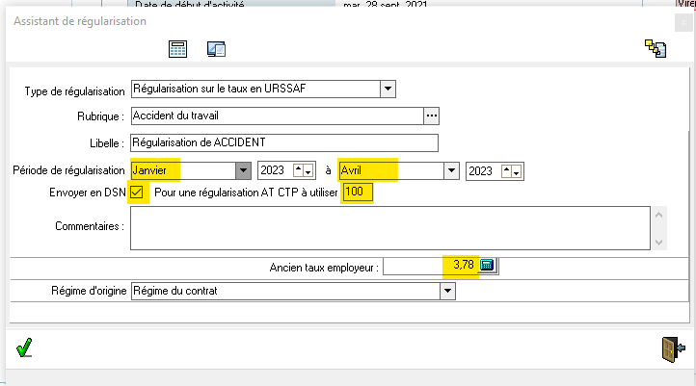
Pour effectuer la régularisation du taux, nous allons passer par la gestion de régularisation via l’assistant
Pour une régularisation de taux accident de travail, il faut choisir le type de régularisation sur le taux en URSSAF.
Ensuite il faut borner la période à régulariser, envoyer en DSN avec le code CTP à régulariser et indiquer l’ancien taux employeur

Slide 6
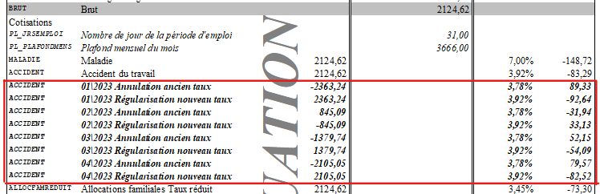
Le résultat sur le bulletin de salaire est le suivant
On retrouve une ligne de régularisation et d’annulation par mois concerné.
C’est obligatoire pour avoir une DSN correcte.

Slide 7
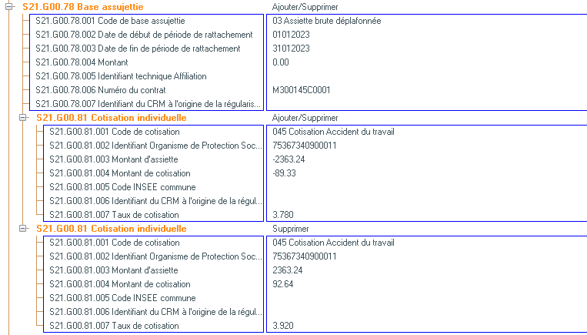
La génération de la DSN donne les blocs suivants :
- Au niveau nominatif :
Le bloc 78 et les blocs 81 sont présents pour tous les mois régularisés.

Slide 8
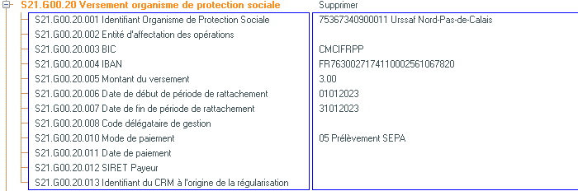
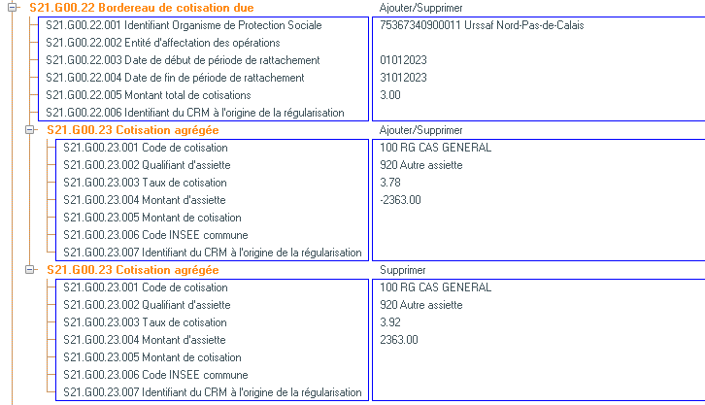
Au niveau des cotisations agrégées :
On retrouve un bloc 20, un bloc 22 et 2 blocs 23 par mois régularisé.

Slide 9
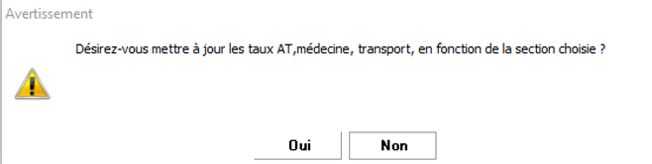
2 – Versement mobilité
Il peut arriver qu’un salarié change d’établissement (dans une autre ville) mais le taux du versement mobilité est identique.
Dans ce cas faut-il effectuer une régularisation ?
Oui car le code INSEE commune n’est pas le même et l’URSSAF relève une anomalie mineure dans la déclaration car elle se retrouve avec 2 codes CTP 900 (1 par code INSEE)
Tout comme pour l’accident de travail, on ne devrait plus retrouver ce cas de figure :

Slide 10
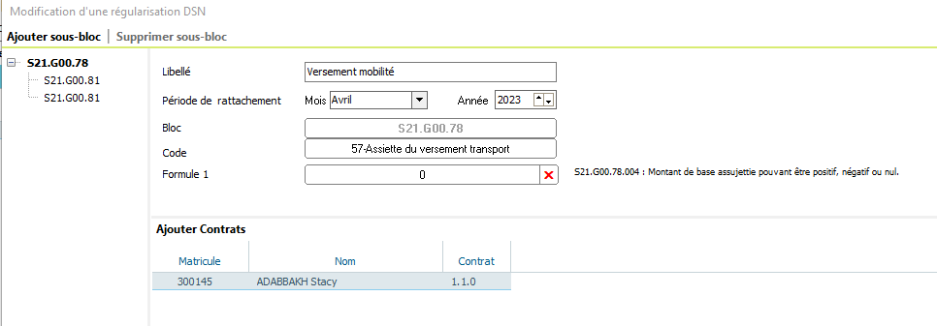
Pour effectuer la régularisation du code INSEE sur les DSN, nous ne pouvons pas passer par la gestion de régularisation via l’assistant puisque le taux est identique.
Il faut intervenir directement en DSN pour ajouter les blocs nominatifs et agrégés.
Bloc nominatif 78 :
Il faut indiquer le libellé, choisir la période de rattachement, indiquer le code de l’assiette et mettre 0 en montant à régulariser pour la base assujettie

Slide 11
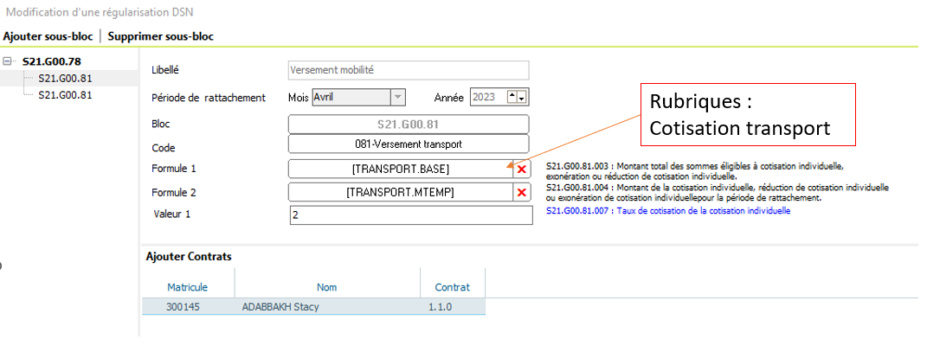
Blocs nominatifs 81 : il faut ensuite ajouter 2 blocs 81, le premier avec les rubriques 81.003 & 81.004 en positif et le second avec les mêmes rubriques en négatif.

Slide 12
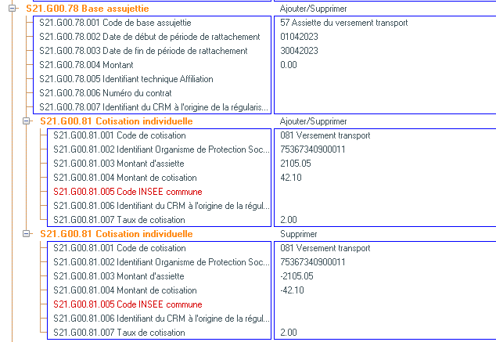
Lors de la génération de la DSN, vous avez les blocs 81 qui apparaissent en anomalie car le code INSEE commune doit être renseigné il faut indiquer sur le bloc en négatif le code INSEE qui a été utilisé à tort et sur le bloc en positif, le bon code INSEE

Slide 13
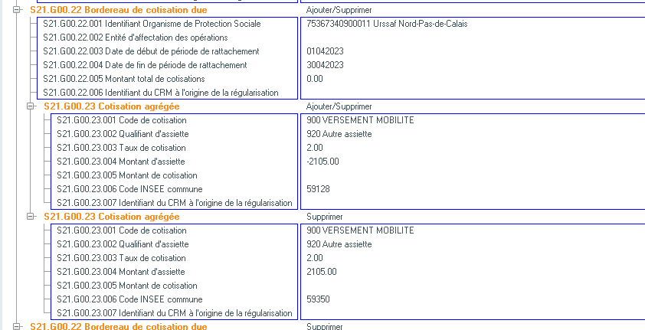
Blocs agrégés :
Les blocs agrégés devront être généré sur la DSN réelle

Slide 14
3 – Régularisation FNAL
Certains clients nous interpellent en nous indiquant que le FNAL à payer devrait être uniquement à 0,10 % car ils ont moins de 50 salariés.
Ils ne s’agit pas que d’une modification de taux. La régularisation est plus complexe car ce n’est pas :
La même cotisation
Le même code CTP
La même assiette de cotisation
Tout d’abord, il faut codifier le régime avec la cotisation FNAL sur tranche A en mettant le taux patronal à 0,10 %, le code CTP est le 332 avec le code assiette plafonnée et le code nominatif est le 049.
On laisse l’ancienne cotisation dans les régimes en mettant simplement le taux à 0. Cela permet de récupérer les blocs 78 et 81 en DSN

Slide 15
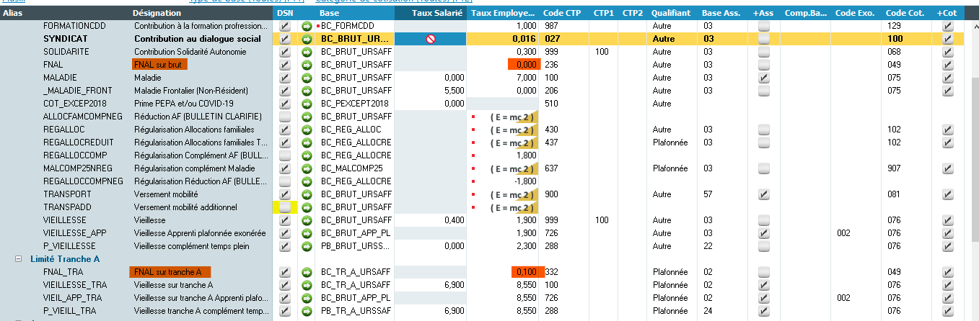
La codification du régime est la suivante :

Slide 16
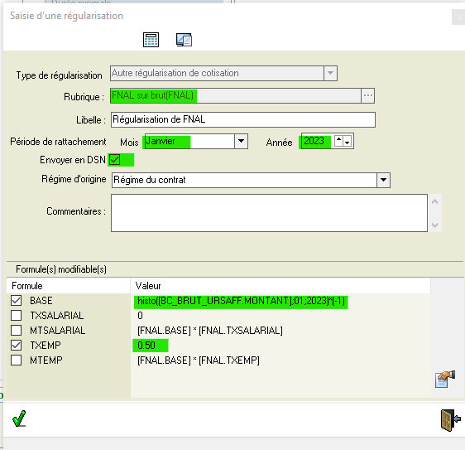
Pour régulariser les salariés concernés, il faut annuler les cotisations à 0,50 % et les repasser à 0,10 %.
L’annulation se fera par la gestion des régularisations mois par mois
Attention : Il faut également penser à effectuer les régularisations pour les salariés clos

Slide 17
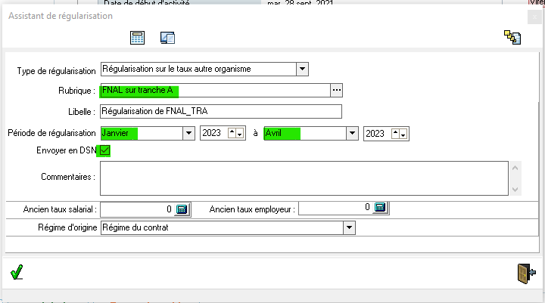
La régularisation du FNAL sur tranche A peut se faire par l’assistant
Attention : Il faut également penser à effectuer les régularisations pour les salariés clos

Slide 18
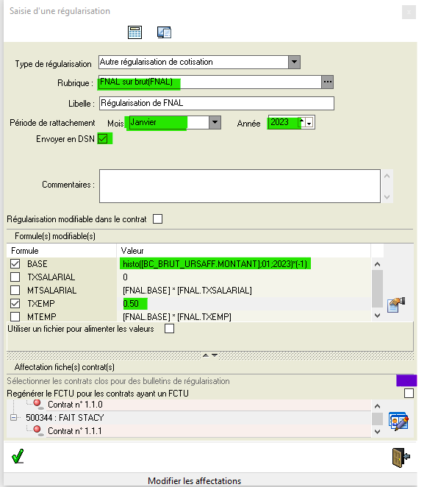
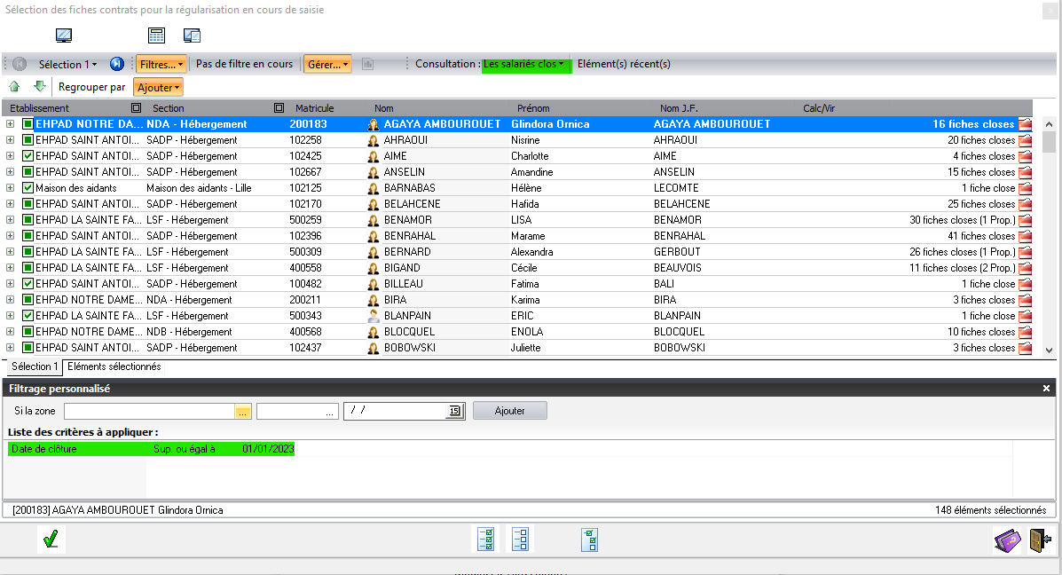
Pour les salariés clos, cocher la case sélectionner les contrats clos
Pour la sélection, il faut borner sur la clôture et sélectionner le dernier contrat clos

Slide 19
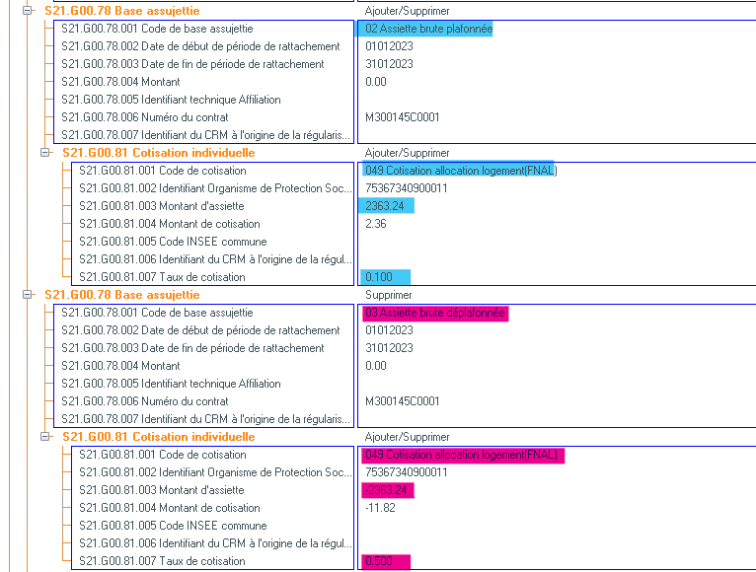
En DSN, les blocs générés sont les suivants au niveau nominatif
Régularisation du FNAL à 0,10%
Annulation du FNAL à 0,50%

Slide 20
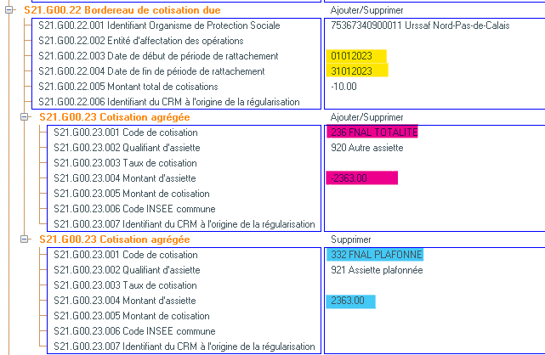
En DSN, les blocs générés sont les suivants au niveau agrégé
Annulation du FNAL à 0,50% CTP 236
Régularisation du FNAL à 0,10% CTP 332

Slide 21
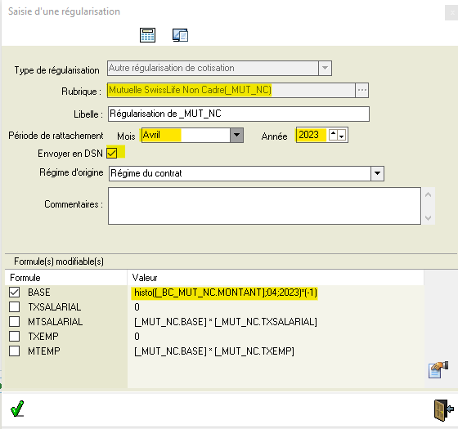
4 – Régularisation mutuelle
Il arrive régulièrement qu’un salarié ne doit pas avoir la mutuelle et qu’il faille lui faire une régularisation sur le mois précédent.
Il n’est pas possible d’exclure la mutuelle immédiatement dans l’onglet régime de la fiche contractuelle du salarié. Il faut d’abord effectuer les régularisations et c’est seulement sur la période suivante que l’on pourra effectuer cette exclusion.
La régularisation à effectuer pour le mois précédent se trouve ci-contre :

Slide 22
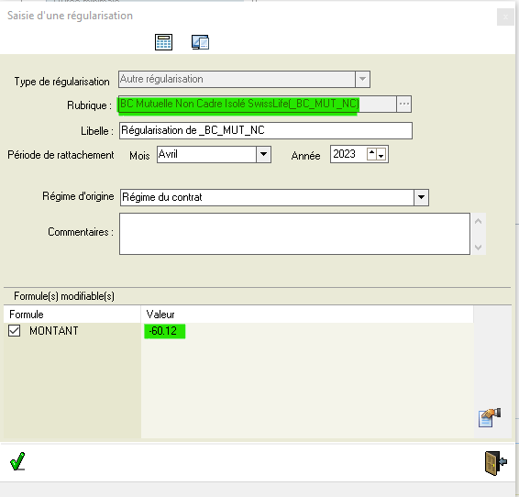
Pour le mois en cours, il est possible de ne pas faire apparaitre la cotisation de mutuelle en mettant le montant de la base en négatif sur la rubrique BC

Slide 23
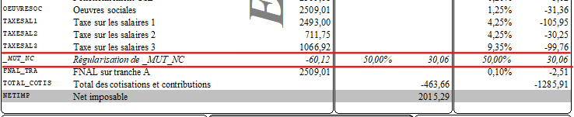
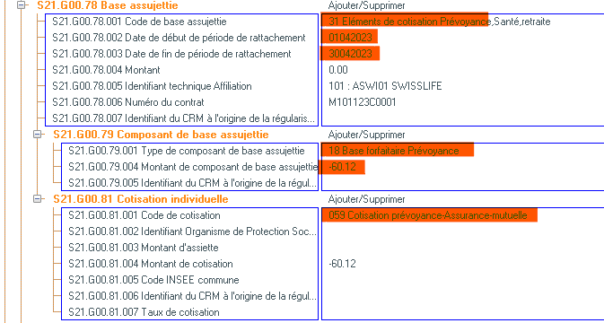
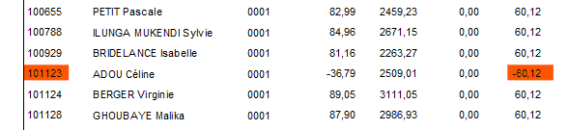
Cela donne sur le bulletin, le résultat suivant
Et en DSN, la génération des blocs suivants

